Slide 1
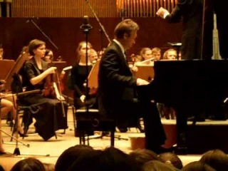
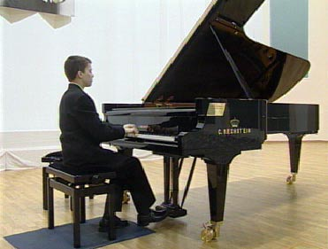
Циклические формы инструментальной музыки
Концерт Сюита Соната

Slide 2
Соната – это жанр инструментальной музыки.
«Соната» - от итальянского глагола «sonare», что переводится как «звучать».
Соната состоит из трех частей.
Первая часть всегда быстрая, стремительная,
Вторая - медленная и размеренная,
Третья заключительная часть пишется в духе первой (то есть, быстрая).
От сюиты соната отличается тем, что все части связаны между собой. Между ними нет сильного контраста, кроме темпа, музыкальный материал дополняет предыдущий.

Slide 3
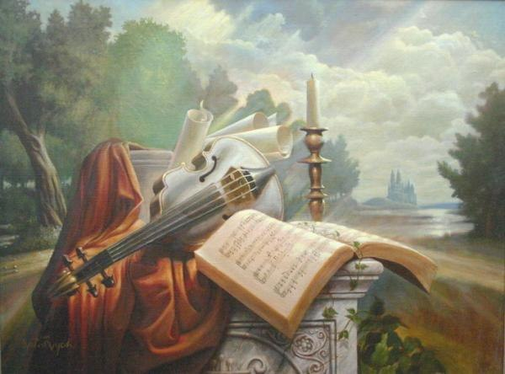
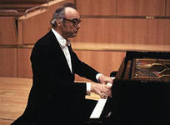
Термин «соната» появился в 16 веке, тогда сонатами назвали любую инструментальную музыку.
В 17 веке термин уже приобрел современное значение, а сами сонаты разделились на два вида: церковные и камерные сонаты.
Церковные сонаты – это произведения, которые писали специально для сопровождения богослужения.
«Камерные сонаты» - это сонаты, которые исполняли на концертах один или два инструмента.

Slide 4
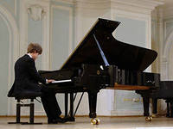
Соната всегда пишется для камерного (очень маленького) состава инструментов.
Очень много сонат написано для одного инструмента (как правило, это сонаты для фортепиано).
Практически каждый композитор обращался к жанру сонаты. Мировую известность получили произведения, написанные для фортепиано Й. Гайдном, В. Моцартом, Л. Бетховеном,
Ф. Шубертом, Ф. Шопеном, Ф. Листом, Скрябиным,
С. Прокофьевым.

Slide 5
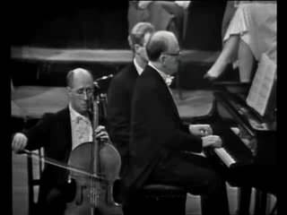
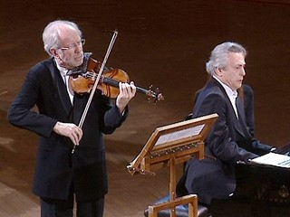
Много сонат написано и для двух инструментов: например, для скрипки и фортепиано, для виолончели и фортепиано. Такие сонаты создавали В. Моцарт, Л. Бетховен, С. Прокофьев, С. Рахманинов, Д.И. Шостакович.
Чаще всего сонаты обозначаются номерами и не имеют названий.
Иногда композиторы давали названия своим сонатам. Например, у Бетховена мы можем услышать «Лунную сонату» (сонату №14), «Патетическую сонату» и т.д.

Slide 6
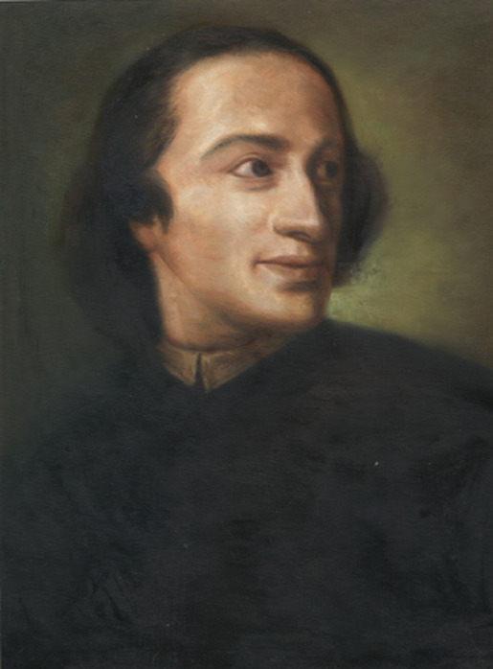
Джузеппе Тартини

Slide 7
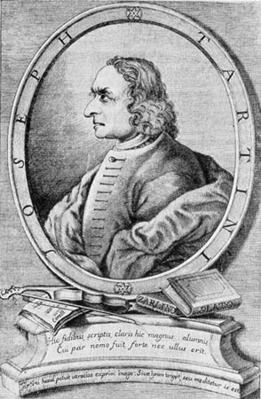
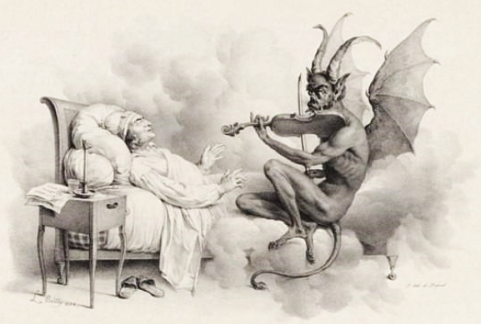
Соната « Трели дьявола»

Slide 8
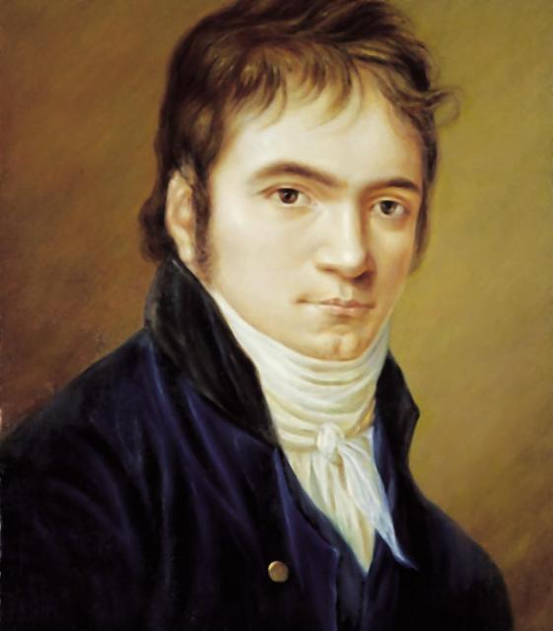
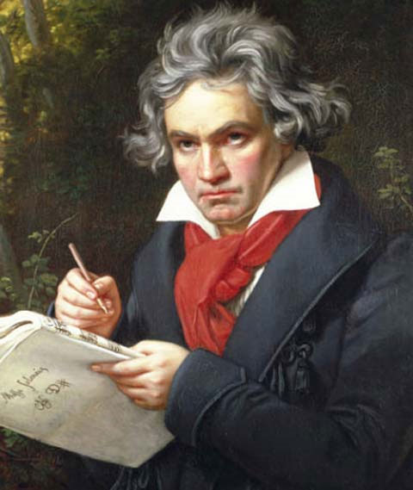
Людвиг ван Бетховен

Slide 9
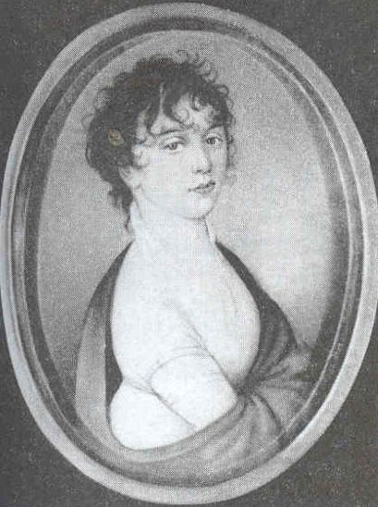
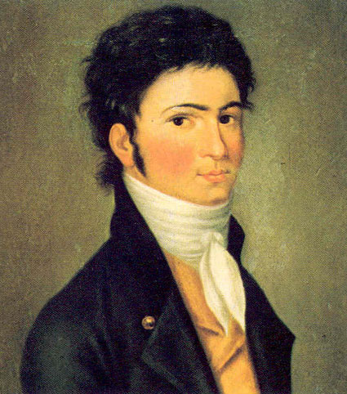
Джульетта Гвиччарди
Людвиг ван Бетховен

Slide 10
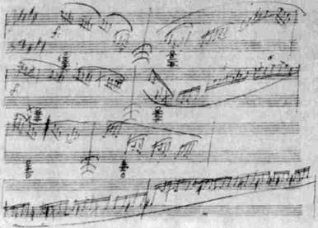
« Лунная соната» автограф

Slide 11
